Slide 1
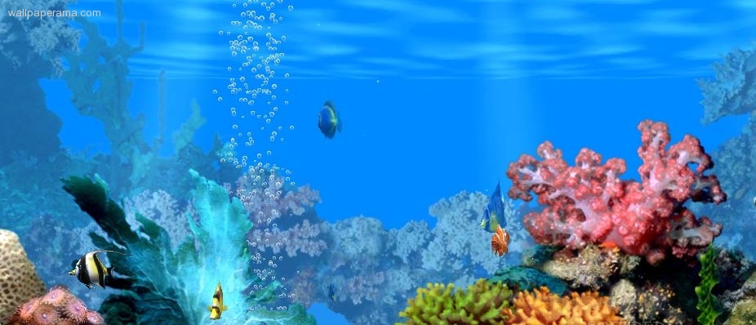
La Zona

Slide 3
Propuesta de la delegación de Malta :
1967:
Internacionalización.
Pacificación y
Aprovechamiento en beneficio de la humanidad.
Consideración especial de los países en
desarrollo.

Slide 4
A.G. Resol. 2340 (XXII) 18/12/67:
Establece Comité Especial encargado de estudiar la utilización con fines pacíficos de los Fondos marinos y oceánicos fuera de los límites de la jurIsdicción nacional.
A.G. Resol. 2467 (XXIII) 21/12/68:
Establece una Comisión para estudio de los mismos temas.

Slide 5
A.G. Resol. 2574 – D (XXIV) 15/12/69
(De Moratoria)
“[…] hasta tanto se establezca el régimen Internacional antes
mencionado:
Los Estados y las personas físicas o jurídicas están obligadas a abstenerse de cualesquiera actividad de explotación de los recursosde la zona […] ;
b) No se reconocerá ninguna reclamación sobre cualquier parte de esa Zona o sus recursos.”

Slide 6
A.G. Resol. 2749 (XXV) 1970
La Zona y sus recursos = PATRIMONIO DE LA HUMANIDAD
NO apropiación y reivindicación de
soberanía sobre parte alguna o recursos.
.
Declara:
Exploración y explotación de los recursos se
regirán por el régimen internacional que se
establezca.
Utilización con fines pacíficos.
Especial consideración con los países en desarrollo.
Aplica D.I, incluída la Carta y Declaración 2625.

Slide 7
RESOLUCIÓN ASAMBLEA GENERAL
17 diciembre 1970
A/R~S/275 0 (xxv)
Decide convocar para 1973, … una Conferencia
Derecho del Mar que se ocupe:
establecimiento de un régimen internacional
equitativo,
-mecanismo internacional para la zona y los
recursos de los fondos marinos y oceánicos y su
subsuelo.
-cuestiones conexas en regímenes de la alta mar,
-cuestión s/ anchura de la plataforma
continental y el mar territorial.
cuestión de los estrechos internacionales.
la zona contigua (pesca).
conservación de los recursos vivos de la alta
mar (incluida la cuestión de los derechos
preferenciales de los Estados ribereños),
protección del medio marino (incluida entre
otras cosas la prevención de la contaminación) y
de la investigación científica].

Slide 8
RESOLUCIÓN ASAMBLEA GENERAL
16 noviembre 1973
3067 (XXVlII).
3. Decide que el mandato de la Conferencia sea aprobar una convención en que se traten todas las cuestiones relacionadas con el derecho del mar, tomando en consideración los temas enumerados en el párrafo 2 de la resolución 2750 C (XXV) de la Asamblea General.

Slide 9
LA ZONA
CONVENIO/82
Artículo 134
Ámbito de aplicación de esta Parte
Esta Parte se aplicará a la Zona.
2. Las actividades en la Zona se regirán por las disposiciones de esta Parte.
3. El depósito y publicidad de las cartas o listas de coordenadas geográficas que indiquen los límites a que se hace referencia en el apartado 1) del párrafo 1 del artículo 1 se regirán por la Parte VI.
4. Ninguna de las disposiciones de este artículo afectará al establecimiento del límite exterior de la plataforma continental de conformidad con la Parte VI ni a la validez de los acuerdos relativos a delimitación celebrados entre Estados con costas adyacentes o situados frente a frente.

Slide 10
PARTE I
INTRODUCCIÓN
Artículo 1
Términos empleados y alcance
1) Por “Zona” se entiende los fondos marinos y oceánicos y su subsuelo fuera de los límites de la jurisdicción nacional;
Artículo 135
Tener en cuenta que las disposiciones de esta Parte
NO afectarán a la condición jurídica de las aguas
suprayacentes de la Zona ni a la del espacio aéreo situado sobre ellas.

Slide 11
SECCIÓN 2
PRINCIPIOS QUE RIGEN LA ZONA
Artículo 136
Patrimonio común de la humanidad
La Zona y sus recursos son patrimonio común de la humanidad

Slide 12
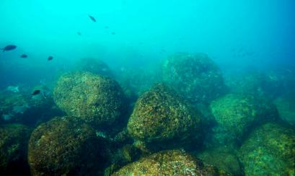
Para los efectos de esta Parte:
Por “recursos” se entiende todos los recursos
minerales sólidos, líquidos o gaseosos in situ en la Zona, situados en los fondos marinos o en su subsuelo, incluidos los nódulos polimetálicos;
b) Los recursos, una vez extraídos
de la Zona, se denominarán “minerales”.
Artículo 133
Términos empleados

Slide 13
Artículo 137
Condición jurídica de la Zona y sus recursos
NO apropiación, ni reivindicación de soberanía sobre parte alguna de la Zona o sus recursos,
Todos los derechos sobre los recursos de la Zona pertenecen a toda la humanidad, en cuyo nombre actuará la Autoridad.
Los minerales extraídos de la Zona sólo podrán enajenarse con arreglo a esta Parte y a las normas, reglamentos y procedimientos de la Autoridad.

Slide 14
PATRIMONIO COMÚN DE LA HUMANIDAD
No es
“RES NULLIUS’
“ RES COMMUNIS”
“ RES EXTRA COMMERCIUM”

Slide 15
Concepto “Patrimonio” Felipe Paolillo
“El concepto de ‘Patrimonio común de la humanidad’ entraña la idea de un bien indivisible, afectado a una finalidad común y utilizado sólo para fines pacíficos.
En consecuencia el principio implica una administración común, la reglamentación de dicho bien y un reparto equitativo de los beneficios “

Slide 16
El concepto de Patrimonio común de la humanidad
aparece asi como una noción esencialmente armonizadora en la medida que trata de asociar a toda la la humanidad en el disfrute de los fondos marinos y sus recursos.
Por su parte, la referencia a la humanidad como titular de un patrimonio permite atribuir al concepto de patrimonio transtemporal, universalista e igualitaria en la medida que asocia a todos los pueblos, sin discriminacion, en el disfrute y gestión de una propiedad común.
De carácter transtemporal porque las generaciones presentes solo actúan como meras administradoras de ese patrimonio frente a las generaciones futuras.
Maria Teresa Ponte Iglesias Cursos de Derecho Internacional y Relaciones Internacionales de Vitoria-Gasteiz s

Slide 17
La tendencia a la igualdad compensatoria de las desigualdades de los Estados a través de criterios equitativos
Albiol Biosca, Gloria
Citado por Diez de Velasco, Manuel.

Slide 18
Artículo 141
Utilización de la Zona exclusivamente con fines pacíficos
La Zona estará abierta a la utilización exclusivamente con fines pacíficos por todos los Estados, ya sean ribereños o sin litoral, sin discriminación y sin perjuicio de las demás disposiciones de esta Parte.

Slide 19
Acuerdo que debe Regir las Actividades de los Estados en la Luna y Otros Cuerpos Celestes – 1979.
Art. 11. 1. La Luna y sus recursos naturales son patrimonio común de la humanidad conforme a lo enunciado en las disposiciones del presente Acuerdo y en particular en el párrafo 5 del presente artículo.
CARTA DEL ESPACIO 1967
Patrimonio común de la humanidad.
El espacio ultraterrestre la Luna y los cuerpos celestes.
Artículo IV
Los Estados Partes en el Tratado se comprometen a no colocar en órbita alrededor de la Tierra ningún objeto portador de armas nucleares ni de ningún otro tipo de armas de destrucción en masa, …..en los cuerpos celestes , el espacio ultraterrestre ….
Queda prohibido establecer en los cuerpos celestes bases, instalaciones y fortificaciones militares, efectuar ensayos con cualquier tipo de armas y realizar maniobras militares.
Artículo I
La exploración y utilización del espacio ultraterrestre, incluso la Luna y otros cuerpos celestes, deberán hacerse en provecho y en interés de todos los países, sea cual fuere su grado de desarrollo económico y científico, e incumben a toda la humanidad……

Slide 20
PARTE XI
ACUERDO RELATIVO A LA APLICACIÓN DE LA PARTE XI DE LA CONV. DE LAS NN.UU
SOBRE EL DERECHO DEL MAR DEL 10/12/82” hecho en Nueva York el 28/07/94
Y en vigor 28/07/96.
Articulo 2
Relación entre este Acuerdo y la Parte XI
1. Las disposiciones de este Acuerdo y de la Parte XI deberán ser Interpretadas y aplicadas en forma conjunta como un solo instrumento. En caso de haber discrepancia entre este Acuerdo y la Parte XI, prevalecerán las disposiciones de este Acuerdo.

Slide 21
Modificaciones principales
del Convenio/82 y Anexos 3 y 4.
Aplicación provisional.
Fortalecimiento del Consejo.
Puesta en marcha gradual.
Énfasis en el medio ambiente.
Funcionamiento inicial en la Empresa.
Transferencia en tecnología.
Política de producción.
Establecimiento del Comité de Finanzas.

Slide 22
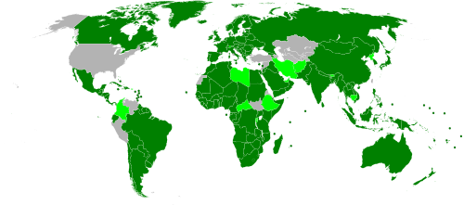
Firmas y Ratificaciones
: ratificado
: firmado, pero no ratificado.
: No firmaron
Convención de las Naciones Unidas sobre el Derecho del Mar de 10 de diciembre 1982: 165 Estados +UE
Acuerdo relativo a la aplicación de la Parte XI de la Convención de 10 de diciembre 1982: 144 Estados + UE.
Fuente:Wikipedia

Slide 23
LA AUTORIDAD

Slide 24
Artículo 156
Establecimiento de la Autoridad
Se establece la Autoridad Internacional de los Fondos Marinos.
Todos los Estados Partes son ipso facto miembros de la Autoridad.
Pueden participar observadores en la Autoridad.
La Autoridad tendrá su sede en Kingston, Jamaica.
La Autoridad podrá establecer los centros u oficinas regionales
que considere necesarios para el desempeño de sus funciones.

Slide 25
ACUERDO PARTE XI
ANEXO
Sección 1.
1. La Autoridad Internacional de los Fondos Marinos (en adelante, LA AUTORIDAD) es la organización
por conducto de la cual los Estados Partes en la Convención, de conformidad con el régimen
establecido para la Zona en la Parte XI y en este Acuerdo, organizarán y controlarán las actividades en la Zona, particularmente con miras a la administración de los recursos de la Zona.
La Autoridad tendrá las facultades y funciones que expresamente se le confieren por la
Convención. ….

Slide 26
RESOL. A.G - A/RES.52/27- 26/01/1998
“Acuerdo de relación entre las Naciones Unidas y la Autoridad Internacional de los Fondos Marinos”
Art. 2 (2) la ONU reconoce que la Autoridad funcionará como organización internacional autonóma.
LA AUTORIDAD miembro observador de la ONU.

Slide 27
Es la organización a través de la cual los Estados partes controlarán las actividades de la Zona en particular para administrar sus recursos, mediante un sistema basado en contratos de duración, limitada a las entidades que deseen prospectar, explorar o explotar los recursos de la Zona.
Competencia
principal:
Informe del Secretario General de “La Autoridad” 4/06/2014.

Slide 28
ÓRGANOS DE LA AUTORIDAD
Asamblea
Consejo
Comisión Jurídica y Técnica.
Comité de Finanzas
Secretaría.

Slide 29
Asamblea
Órgano plenario : 165 + UE
Fija presupuestos bienales.
Aprueba disposiciones, reglamentos y
procedimientos para regular actividad minera.
Determina la política general de la Organización
(colaboración con Consejo).
Toma decisiones: Consenso
Variantes: Cuestiones de procedimiento: mayoría de
Estados presentes y votantes.
Cuestiones de fondo: 2/3 de Estados presentes y votantes.

Slide 30
Consejo
Órgano ejecutivo
36 miembros (elegidos por la Asamblea).
Previa aprobación de la Asamblea , le compete aplicar
reglamentos. normas , procedimientos, y concertar
contratos en lo relativo a la prospección, exploración y
explotación de la Zona.
Propone candidatos para el cargo de Secretario General.
Facultado para solicitar al Tribunal Internacional del Derecho del Mar
Opiniones Consultivas en nombre de la Autoridad.
El Consejo asumirá responsabilidades adicionales una vez
que comience en forma la extracción en aguas profundas.
En el marco del 20º período de sesiones, la Asamblea de la AIFM reeligió a México como miembro del Consejo de Autoridad para el período 2015-2018. – (26/07/14)

Slide 31
INTEGRACION GRUPOS CONSEJO:
Grupo a: (4) Máximos importadores y consumidores.((Con
condiciones).
Grupo b:(4) Mayores inversores en estas actividades.
Grupo c: (4)Grandes exportadores y 2 en desarrollo cuyas
exportaciones incidan considerablemente en su economía.
Grupo d: (6) Estados Partes en desarrollo con intereses especiales:
(gran población; sin litoral, o en situación geográfica
desventajosa; insulares y Estados grandes importadores de
los minerales de la Zona; productores potenciales y E. en
desarrollo menos adelantados.)
Grupo e: (18) Africa , América Latina y el Caribe, Asia, Europa
Occidental y otros Estados y Europa (Criterio distribución
geográfica).

Slide 32
Toma de decisiones:
Igual que Asamblea (en cuestiones de procedimiento
y búsqueda de Consenso).
En cuestiones de fondo: no se aplica procedimiento,
si se opone a esa decisión la
mayoría de cualquiera de las
CÁMARAS.
CÁMARA Grupos de Estados a, b y c
los d y e = una sola CÁMARA.

Slide 33
COMISIÓN JURÍDICA y TÉCNICA
Miembros: 25 miembros.
Elegidos por el Consejo.
Período de cinco años.
Criterio selección: calificaciones personales relacionadas con la exploración, explotación y tratamiento de los recursos minerales, la oceanografía, etc.
Elabora reglamentos para la actividad minera de prospección ,
exploración y explotación.
Presenta su informe al Consejo.

Slide 34
COMITÉ DE FINANZAS
Integración : 15 Miembros, elegidos por la Asamblea.
Período 5 años.
Supervisar la financiación y gestión financiera de la
Autoridad.
Presenta el informe a la Asamblea. (Hay decisiones de la
Asamblea y el Consejo que requieren previa recomendación del
Comité).
Cuestiones de procedimiento: mayoría de presentes y votantes
“ fondo : Consenso.

Slide 35
SECRETARÍA
Secretario General nombrado por la Asamblea, entre los candidatos propuestos por el Consejo.
ONU OCÉANO
Supervisión y coordinación en el ámbito de la aplicación de políticas, las relaciones exteriores, las cuestiones de protocolo y enlace, y la representación de la Autoridad.
La Oficina del Secretario General lleva lista de Representantes Permanentes y Observadores ante la Autoridad.
La Secretaría desempeñará las funciones de la EMPRESA hasta que ésta comience a operar en forma independiente.

Slide 36
CÓDIGO DE MINERÍA
XV. Desarrollo progresivo del régimen regulador de las actividades en la Zona.
La Autoridad establecerá un régimen regulador adecuado, de conformidad con la
Convención y el Acuerdo de 1994, para la protección efectiva del medio marino.
CÓDIGO DE MINERÍA: abarcaría todo el conjunto integral de normas, reglamentos y procedimientos publicados por la
Autoridad para regular la prospección, la exploración y explotación de los minerales marinos en la Zona.

Slide 37
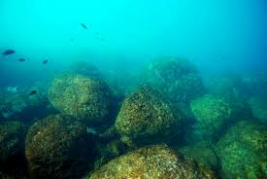
Prospección y exploración de
NÓDULOS POLIMETALICOS.
Propección y exploración de
SULFUROS POLIMETÁLICOS.
Prospección y exploración de
COSTRAS DE FERRO MANGANESO
CON ALTO CONTENIDO DE
COBALTO.
Consiste en 3 conjuntos de reglamentos sobre:

Slide 38
Prospección:
se entiende como la búsqueda de yacimientos ….. incluída la estimación de la composición , el tamaño y la distribución de esos yacimientos y su valor económico, sin ningún derecho exclusivo.
DEFINICIONES
Exploración :
se entiende como la búsqueda de yacimientos de ….. en la Zona en virtud de derechos exclusivos, el análisis de esos yacimientos, la utilización y el ensayo de sistemas y equipo de extracción, instalaciones de tratamiento y sistemas de transporte y la realización de estudios de los factores ambientales, técnicos económicos y comerciales y otros factores apropiados que haya que tener en cuenta en la explotación.
Explotación:
se entiende la recuperación con fines comerciales de ……. y la
extracción de minerales en la Zona, incluídas las construcción y utilización de sistemas de extracción minera, tratamiento y transporte para la producción y comercialización de minerales.

Slide 39
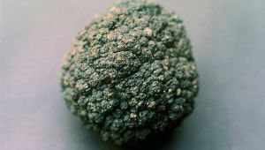
DEFINICIONES RECURSOS:
NÓDULOS POLIMETÁLICOS
Recursos de la Zona constituído por cualquier yacimiento o acumulación, en la superficie de los Fondos Marinos profundos o inmediatamente debajo de ella, de nódulos que contengan manganeso, níquel, cobalto y cobre.

Slide 40
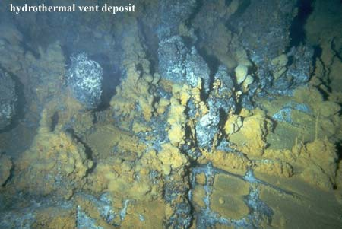
COSTRAS COBÁLTICAS
Los depósitos de costras de hierro y manganeso (ferromanganeso) óxido e hidróxido con alto contenido de cobalto formadas por precipitación directa de minerales presentes en el agua de mar sobre sustratos sólidos y que contienen pequeñas pero significativas concentraciones de cobalto, titanio, níquel, platino, molibdeno, telurio, cerio,y otros elementos metálicos y poco comunes de la tierra.

Slide 41
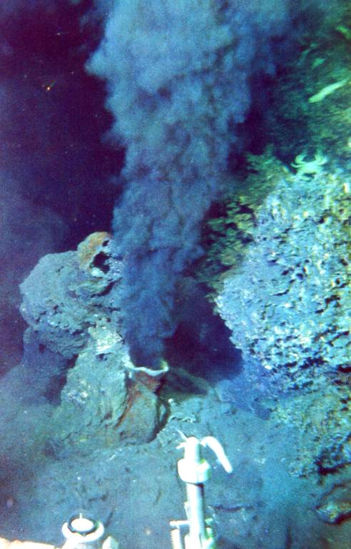
SULFUROS POLIMETÁLICOS
Yacimientos de minerales sulforosos y demás recursos minerales unidos a ellos, Se formaron por acción hidrotermal y que contienen concentraciones de metales como cobre, plomo, zinc, oro y plata entre otros.

Slide 42
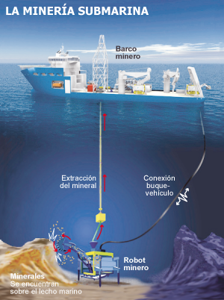
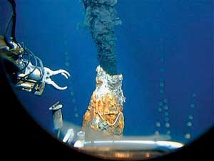
FUMAROLAS MARINAS
Fisuras entre la unión de placas tectónicas por las que fluye agua caliente .
Rica en minerales y metales como oro, plata, cobre o zinc

Slide 43
Tipo de yacimiento mineral | Profundidad media | Recursos encontrados
Nódulos polimetálicos | 4,000 - 6,000 m | Níquel, cobre, cobalto y manganeso
Costras de manganeso | 800 - 2,400 m | Sobre todo cobalto, algo de vanadio, molibdeno y platino.
Depósitos de sulfuro | 1,400 - 3,700 m | Cobre, plomo y zinc, algo de oro y plata

Slide 44
UBICACIÓN DE ACTIVIDADES MINERAS
Actividad de prospección y contratos de exploración de nódulos polimetálicos.
Zona de fractura Clarion - Clipperton y Zona de Océano Indico
central.
Actividad de prospección y contratos de exploración para los sulfuros
polimetálicos.
Zona dorsal del Océano Indico sudoccidental y dorsal meso atlántica.
Actividad de prospección y contratos de exploración de Costras de ferromanganesos.
Zona del Océano Pacífico occidental.

Slide 45
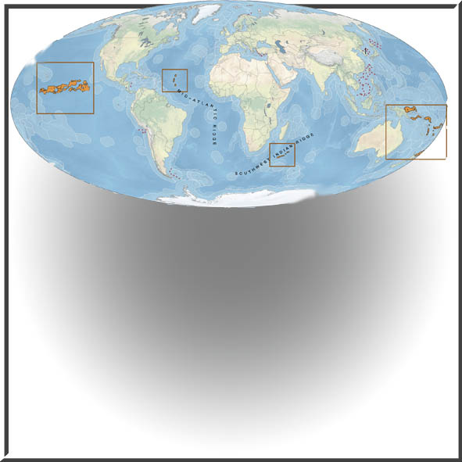
CLARION-CLIPPERTON
China :
Dorsal Océano Índico Sudocc.
Sulfuros polimetálicos.
Nódulos polimetálicos.
RUSia
NAUTILUS MINERALS
Cia.privada.
Dorsal mesoatlántica:
Sulfuros
polimetálicos.
India:
Índico
Central.
Zona de protección ambiental.

Slide 46
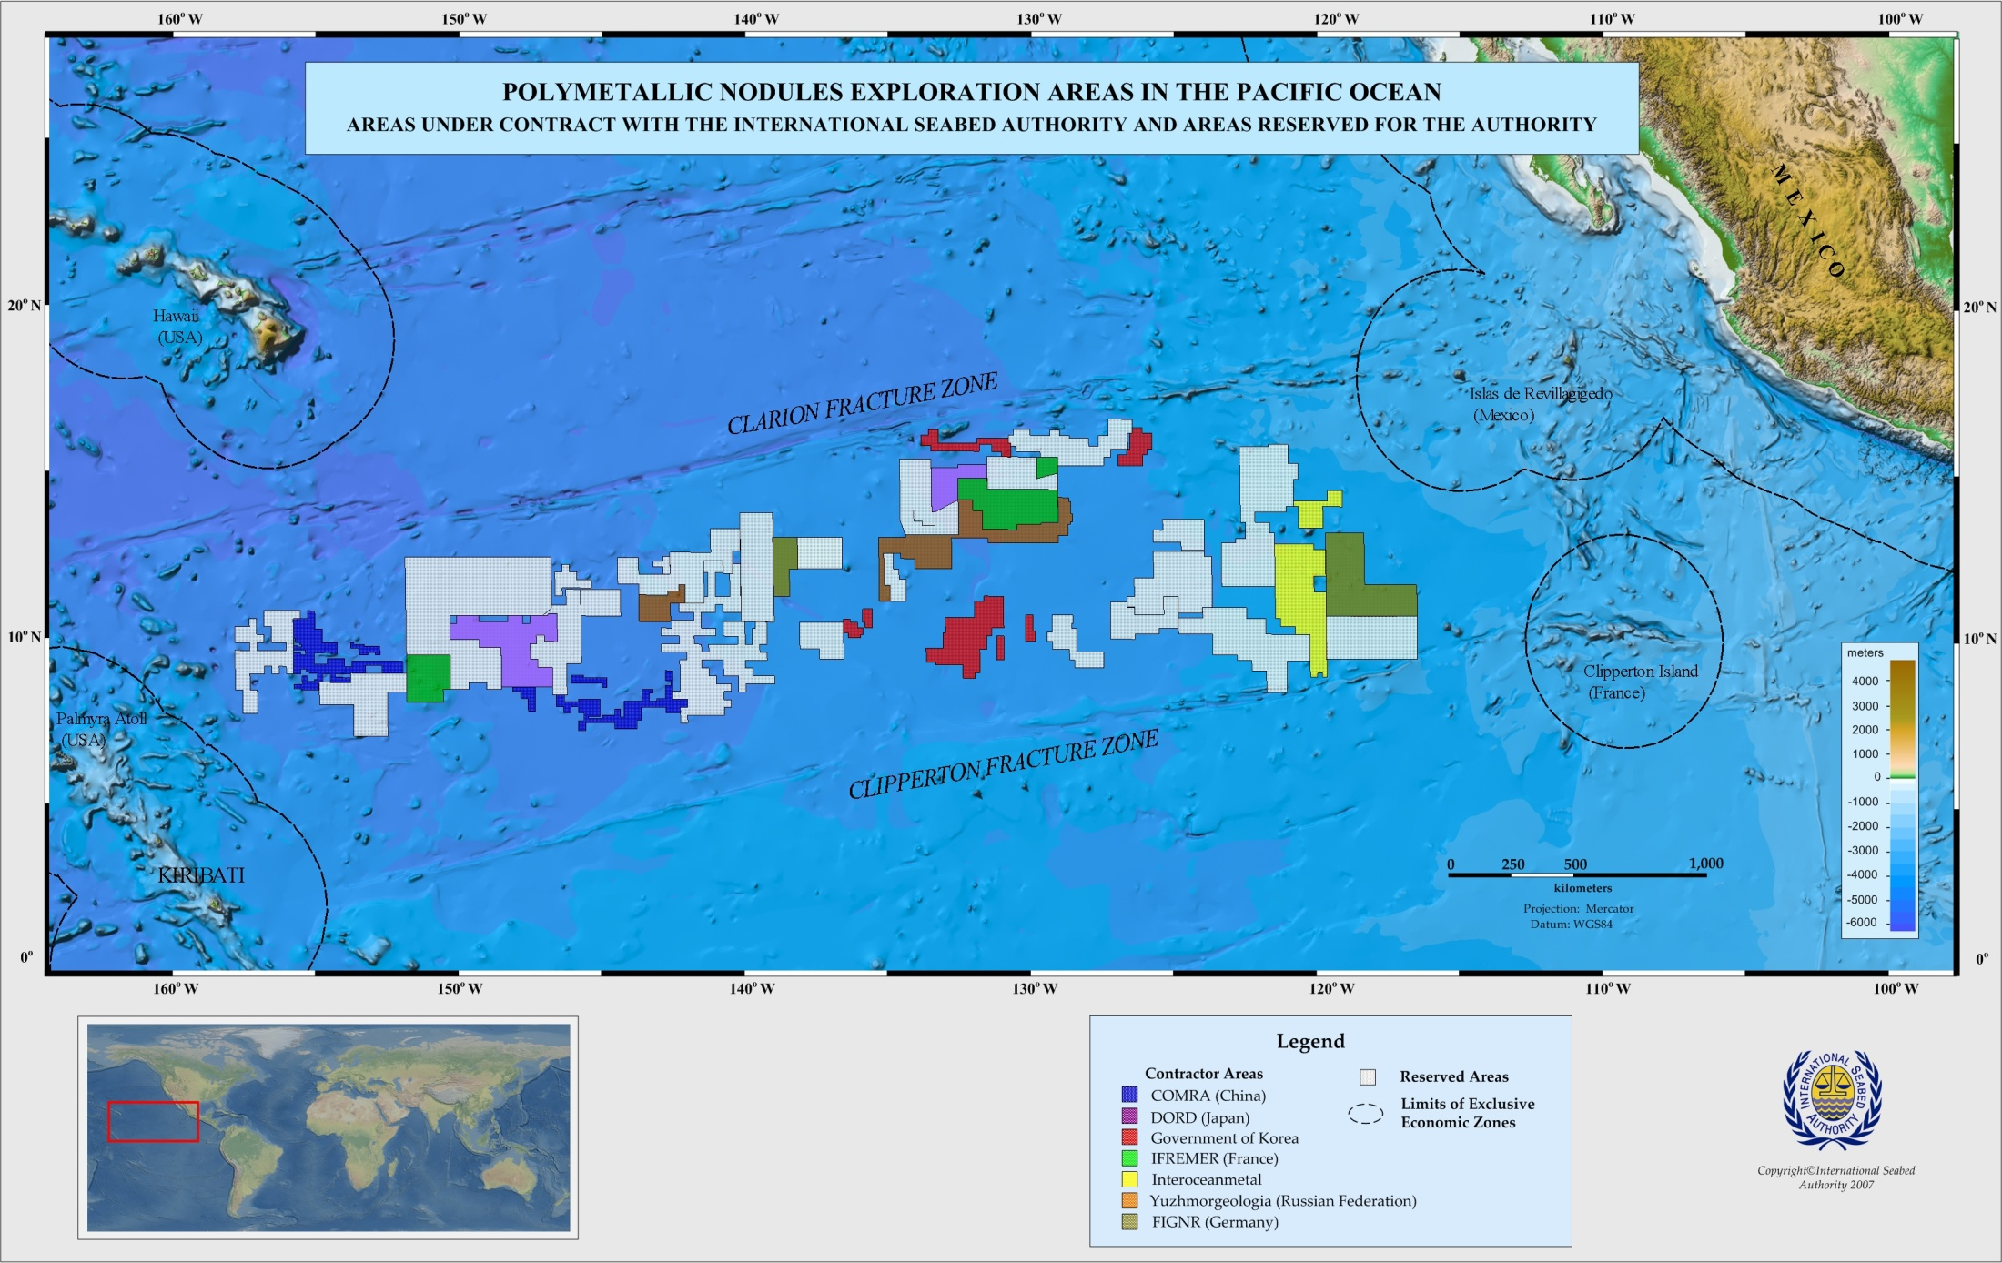
ÁREA CLARION – CLIPPERTON OCÉANO PACÍFICO

Slide 47
PARTE 3
FIN
www.datadipuy.com

